Slide 1
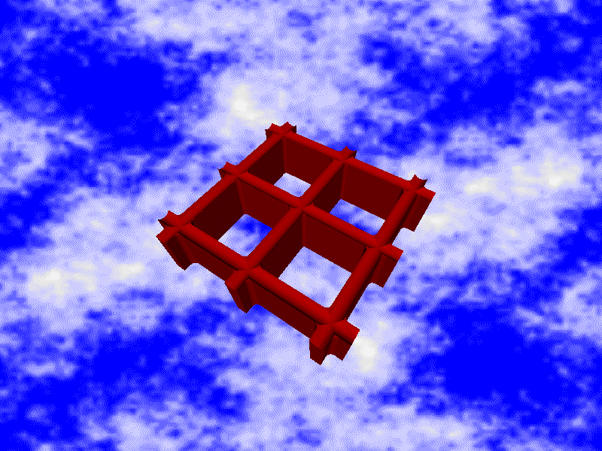

Slide 2
ALPINAGRATE
Tagesordnung Montag.
09.00 - 09.15 : Willkommen / Introduktion.
09.15 - 09.30 : Bildungsübersicht / Tagesordnung.
09.30 - 09.45 : Corporate Introduction: EH Group.
Group Facilities.
09.45 - 10.30 : Plant Visit.
10.30 - 12.00 : Einführung Basis Fibergrate (Module 1).
12.00 - 13.30 : Mittagspause.
13.30 - 14.00 : Future Perspective.
14.00 - 15.00 : Market(ing) > Strategie, Verkauf, Märkte, Segmentierung.
15.00 - 15.30 : Liability and Guarantee (Haftung und Gewährleistung).
15.30 - 16.30 : Produktinformation (Module 2).

Slide 3
ALPINAGRATE
Tagesordnung Dienstag.
09.00 - 10.30 : Engineering: AUTO-CAD & BO-CAD Design.
Cutting Optimizer (Ardis).
Prefabrikation.
Konstruktionen.
Belastungsdaten Tabelle.
Kalkulation.
10:30 - 11.30 : Bid Procedures.
Marketing of Gratings vs Marketing of Constructions.
11.30 - 12.00 : Übrige technische Aspekte und Praxisbezogen Sachen.
12.00 - 13.00 : Mittagspause.
13.00 - 13.45 : Wettbewerber.
13.45 - 14.45 : Vorführung Testen (Besuch Produktion).
14.45 - 16.00 : Kurzfassung / Evaluierung Bildung.

Slide 4
MODULE 1 : ALLGEMEINE TECHNISCHE INFORMATION
1. Terminologie - GFK ?
2. Zusammenstellung Kompositen.
2.1. Komponenten.
2.2. Funktion Komponenten.
3. Harze.
3.1. Übersicht verwendete Harze.
3.2. Eigenschafte Harze.
3.3. Vergleich Eigenschafte Harze.

Slide 5
MODULE 1 : ALLGEMEINE TECHNISCHE INFORMATION
4. Fasern.
4.1. Eigenschaften Fasern.
4.2. Übersicht Anwendung Fasern.
5. Übersicht Additive und Farben.
6. Material Entscheidungs Kriterien.
7. Produktionsverfahren.

Slide 6
MODULE 2 : PRODUKT INFORMATION.
1. Produktpallet.
2. Ausführungen Konstruktionsmaterialien.
2.1. Unterschied gegossene und pultrudierte Roste.
2.2. Vergleich gegossene und pultrudierte Roste.
2.3. Harzausführungen gegossene Roste.
2.4. Eigenschaften Harzausführungen gegossene Roste.
2.5. Übersicht Rostausführungen.
3. Vorteile GFK Produkte.
4. Bereich GFK Konstruktionssysteme.
5. Design und Anwendungen in GFK.

Slide 8
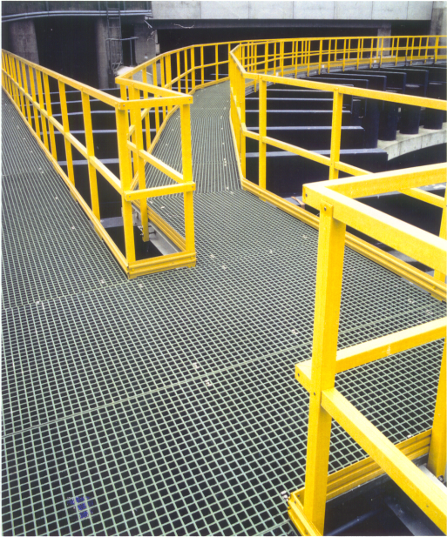
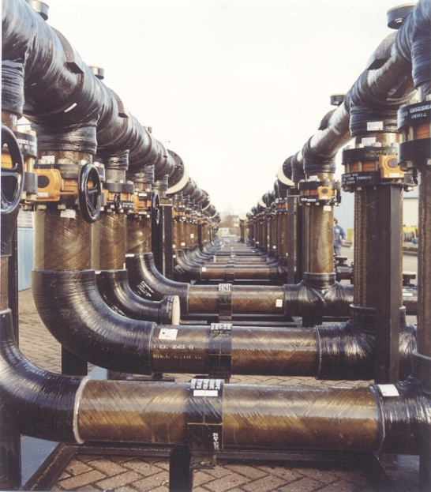
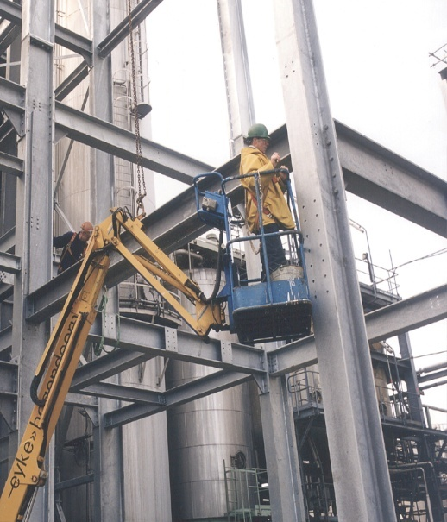
25
Mitarbeiter
5
Million euro
Please chanche new foto
Please chanche new foto
Please change new foto
GFK-Gitterrostproduktion
Marktführer Europa mit
50.000m²
GFK-Konstruktionen
GFK-Geländersysteme
GFK-Rohrleitungen
Prefabrikation
Installation
Design
GFK Apparatenbau
Composite konstruktion
3D-CAD Beratung
HE-1000 Säge/Bohrstraße
......... Arbeitsbühnen
20 ........................

Slide 9
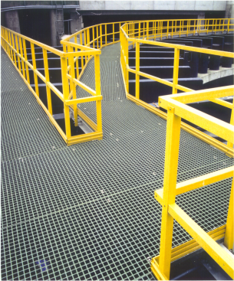
ALPINAGRATE
n
A CONCEPT WITH SOLUTIONS
(PRE-) ENGINEERING
CONSTRUCTIONS
INSTALLATIONS
PROJECT SUPERVISION
FOR TURN-KEY PROJECTS

Slide 10
UNTERNEHMENS PROFIL
Überragender Qualitätsstandard,
fachkundige Dienstleistung,
tatkräftige Unterstützung und anwendungsbezogene Beratung
sind die Basis für die Anerkennung durch unsere Kunden.

Slide 11
CORPORATE IMAGE.
GESCHÄFTS PHILOSOPHIE:
LEISTUNG
NICHT BESCHRÄNKT AUF NUR
VERKAUF VON PRODUKTE
CORPORATE ADDED VALUE

Slide 12
ENTSCHEIDENDE QUALIFIKATIONEN.
OUR CORPORATE ADDED VALUE:
✓
Qualität und Zuverlässigkeit.
✓
Qualifizierte, fachkundige Beratung.
✓
Service / Dienstleistung.
✓
Marktposition.

Slide 13
ENTSCHEIDENDE QUALIFIKATIONEN.
1. QUALITÄT UND ZUVERLÄSSIGKEIT.
✓
ISO 9002 Qualitätssicherungssystem gewährleistet eine alle Phasen der Herstellung umfassende Qualitätssicherung.
(Herstellungs-Verfahren, Rohstoffe, Lieferanten....).

Slide 14
ENTSCHEIDENDE QUALIFIKATIONEN.
2. QUALIFIZIERTE, FACHKUNDIGE BERATUNG.
✓
Produkttechnisches Know-How aufbauend auf der langjährigen Erfahrung unserer Mitarbeiter.
✓
Pre-Engineering und Detail-Engineering
(3-D CAD engineering system).
✓
Verfahrenstechnische Detail-und Gesamtlösungen mit einem sehr breiten Einsatzspektrum.

Slide 15
ENTSCHEIDENDE QUALIFIKATIONEN.
3. SERVICE / DIENSTLEISTUNG.
✓
Pre-Fabrication: 3-D CAD Engineering system, direkt mit einem computergesteuerten Fräse- und Bohrwerk verbunden.
✓
Schlüsselfertige Projekte.
✓
Verfahrenstechnische Detail-und Gesamtlösungen mit einem sehr breiten Einsatzspektrum.
✓
Individuelle und optimale Anpassung an spezifische Kundenwünsche.
✓
Zuverlässige Lieferung (Flexible Lagerhaltung/Produktion).
✓
Umfangreiches, komplettes Sortiment.

Slide 16
ENTSCHEIDENDE QUALIFIKATIONEN.
4. MARKTPOSITION.
✓
Internationaler Konzern.
✓
Kontinuierlicher Ausbau unserer Marktposition.
✓
Referenz des Kundenstammes.

Slide 17
REFERENCE PROJECTS.
FRANCE RATP UNDERGROUND AT DISNEYLAND 0000
THE NETHERLANDS SHELL DEMI WATERTREATMENT UNIT 0000
THE NETHERLANDS EPON JETTY POWER STATION 0000
BELGIUM STIB UNDERGROUND BRUSSELS 0000
SWITZERLAND SBP EISENBAHN WASCHANLAGE 0000
UNITED KINGDOM WNW DRAINAGE COVER INSTALLATION 0000
AUSTRIA WVB U-BAHN REPARATUR 0000
FRANCE RATP PARIS UNDERGROUND FENCE 0000
FRANCE DCM MARINE PROJECT AT LORIENT 0000
BELGIUM NBB CONDUCTIVE GRATING PROJECT 0000
GERMANY WSW MASS TRANSIT PROJECT 0000
(40.000 SQ. M. MAINTENANCE GANGWAY)
THE NETHERLANDS CORUS CONVEYOR BELT SYSTEMS 0000
(20.000 SQ. M. DANGER AREA FENCING)

Slide 18
ALPINAGRATE
TOTALSORTIMENT
KONSTRUKTIONSMATERIALIEN
aus
G.F.K
GLASFASERVERSTÄRKTE
KUNSTSTOFFE

Slide 19
MODULE 1 : ALLGEMEINE TECHNISCHE INFORMATION
1. Terminologie - GFK ?
2. Zusammenstellung Kompositen.
2.1. Komponenten.
2.2. Funktion Komponenten.
3. Harze.
3.1. Übersicht verwendete Harze.
3.2. Eigenschafte Harze.
3.3. Vergleich Eigenschafte Harze.

Slide 20
MODULE 1 : ALLGEMEINE TECHNISCHE INFORMATION
4. Fasern.
4.1. Eigenschaften Fasern.
4.2. Übersicht Anwendung Fasern.
5. Übersicht Additive und Farben.
6. Material Entscheidungs Kriterien.
7. Produktionsverfahren.

Slide 21
1. GFK ?
GLASFASERVERSTÄRKTE
KUNSTSTOFFE
KOMPOSIT MATERIAL

Slide 22
2. ZUSAMMENSTELLUNG KOMPOSITE :
2.1. KOMPONENTEN
HARZ
63% (37%)
+
VERSTÄRKUNG
37% (63%)
+
ADDITIV
+
FARBSTOFF
KOMPOSIT

Slide 23
2. ZUSAMMENSTELLUNG KOMPOSITE :
2.1. KOMPONENTEN
HARZ
63% (37%)
ADDITIV
+
FARBSTOFF
49%
1%
+
VERSTÄRKUNG
37% (63%)
KOMPOSIT

Slide 24
2. ZUSAMMENSTELLUNG KOMPOSITE : 2.2. FUNKTION
HARZ
Chemische Resistenz.
Flexibilität (Durchbiegung, Schlagzähigkeit).
U.V. Beständigkeit.
VERSTÄRKUNG
Stärke (wie Funktion Stahl in armiertem Beton).
Chemische Resistenz (etwa Harz ähnlich).
ADDITIV
Spezielle Eigenschaften
(Feuerhemmung Rauchentwicklung, Leitfähigkeit...)
FARBSTOFF
Wartungsfrei durch Einfärbung.
Ästetisch (Gutes Aussehen).

Slide 25
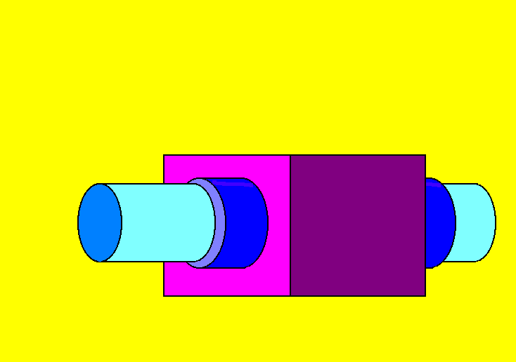
KOMPOSIT MATERIAL Matrix Glas & Harz (Vergleich Stahl in Beton)
Glasfaser
“Verbund-Schicht”
Modifiziertes Harz (Thermoharter)

Slide 26
Thermoplaste Thermohärter
Temperaturbereich 0 bis + 70º C von minus 70ºC
bis zum:
- Polyester 93º
- Vinylester 105º
- Epoxy 130º
Chem. Resistenz +/- +++
Schlagfestigkeit - +++
Selbstlöschend - +++ (Modifizierte
im Feuer Harze)

Slide 27
3.1. ÜBERSICHT VERWENDETE HARZE.
Isophtal-Harz.
Vinylester-Harz.
Modifiziert Acryl-Harz.
Phenol-Harz.

Slide 28
3.2. EIGENSCHAFTEN HARZE (Rohstoffe).
3.2.1. POLYESTER.
Sehr gute Komposit Eigenschafte.
Gute chemische Resistenz.
Selbstlöschend.
Feuerhemmend.
Betriebstemperatur -70 bis +65 °C.

Slide 29
3.2. EIGENSCHAFTEN HARZE (Rohstoffe).
3.2.2. VINYLESTER.
Sehr gute Komposit Eigenschafte.
Sehr hohe chemische Resistenz.
Sehr selbstlöschend.
Sehr Feuerhemmend.
Betriebstemperatur -70 bis 82 °C.

Slide 30
3.2. EIGENSCHAFTEN HARZE (Rohstoffe).
3.2.3. MODIFIZIERT ACRYL.
Vorteile :
Beschränkungen :
Hohe thermische Eigenschafte.
Chemische Resistenz.
Selbstlöschend.
Farbe.
Feuerhemmend.
Sehr Niedrige Rauchentwicklung.

Slide 31
3.2. EIGENSCHAFTEN HARZE (Rohstoffe).
3.2.4. PHENOL
Vorteile :
Beschränkungen :
Hohe thermische Beständigkeit.
Chemische Resistenz.
Selbstlöschend.
Wasser Absorption.
Feuerhemmend.
Farbe.
Niedrige Rauchentwicklung.
Nur für Pultrusion.

Slide 32
3.3. VERGLEICH EIGENSCHAFTEN HARZE.
Eigenschaft
Phenol
Modar
Polyester
Vinylester
Fähigkeit in niedrig aggressive Umgebung
●
  
   
   
Fähigkeit in hoch aggressive Umgebung
-
-
 
   
Rauchentwicklung
   
  
 
●
Feuerhemmung
●
 
  
  
-
nicht einsetzbar.
 
gut einsetzbar.
●
Alternativ empfohlen.
  
empfehlenswert.

Slide 33
4. ZUSAMMENSTELLUNG KOMPOSITE : VERSTÄRKUNG
Häufigst verwendete fasern
für Konstruktionsmaterialien :
Aramidfasern.
Kohlenstoffasern.
Glasfasern.

Slide 34
4.1. VERGLEICH EIGENSCHAFTEN FASERN.
Fasern
Eigenschaften/
Widerstandsfähigkeit
Kohlen-stoff
Aramid
Glas
Spannkraft
 
  
 
Druck
 
   
  
Deflektion
 
   
  
Stoß/Schlag
   
   
  

Slide 35
4.2. ÜBERSICHT ANWENDUNG GLASFASERN.
E - Glas
Electrical glas
C - Glas
Chemical glas
D - Glas
Di-electric glas
R - Glas
Reinforcement glas

Slide 36
5. ZUSAMMENSTELLUNG KOMPOSITE : ADDITIVE und FARBEN
Härter und (polymerisations-) Akzelerator.
Peroxyd.
Metallsalze, Amines (Aluminiumhydroxyd...).
Füllstoffe.
Feuerhemmung, Rauchentwicklung...
Lichtschutzmittel (U.V. Stabilisatoren).
Leitfähigkeitskomponenten.
Farbstoffe.
Pigmente.
Optische Aufheller...

Slide 37
6. MATERIAL ENTSCHEIDUNGS KRITERIEN.
Umgebung.
Mechanische Belastung.
Korrosive Beanspruchung.
Feuerhemmung.
Art der Kunststoff.
Maße.
Oberfläche.
Farbe.
Persönliche Bevorzugung.
KRITERIUM:

Slide 38
6. MATERIAL ENTSCHEIDUNGS KRITERIEN.
✓
1.
UMGEBUNG.
Überspannung.
(Maximale nicht unterstützte Überspannung).
Überspannungsrichtung.
(zweiseitige Überspannung erforderlich, Rohrdurchführungen...)
Benötigte Oberfläche.
✓
✓

Slide 39
6. MATERIAL ENTSCHEIDUNGS KRITERIEN.
✓
2.
MECHANISCHE
BELASTUNG.
Lauf Belastung / Personen.
(Achten auf maximal akzeptable Deflektion).
Statische Belastung.
(Verteilte Last/Punkt Last).
Fahr Belastung.
(Zu spezifizieren).
✓
✓

Slide 40
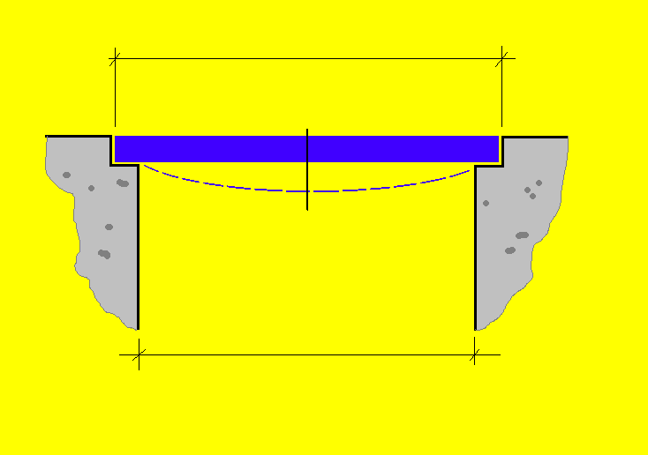
General Anwendung: Breite Rost Steg-Höhe max - 750 mm 26 mm max 750 - 1200 mm 38 mm max 1200 - 1500 mm 50 mm
Auflege Breite 30mm 40mm 50mm
1%
nicht Rostbreite sondern die freie Überspannung ist relevant

Slide 41
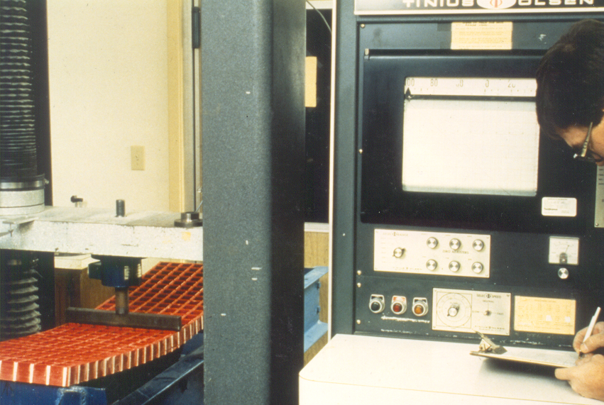
Sicherheitfaktor 19: nicht bezüglich Bruch, aber bezüglich ein zu große Durchbiegung
Please chanche new foto

Slide 42
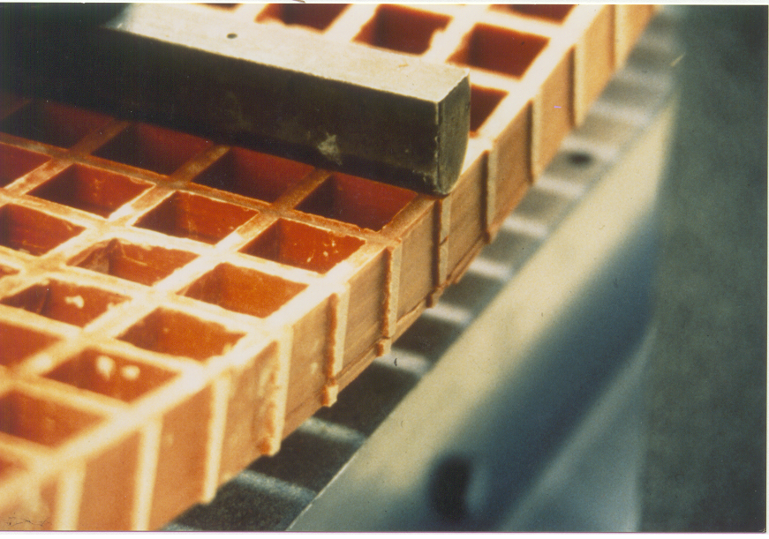
KEIN ABRUPTE BRUCH SONDERN WEITERSCHREITENDE BRUCH
Please Chanche new foto

Slide 43
6. MATERIAL ENTSCHEIDUNGS KRITERIEN.
✓
3.
KORROSIVE
BEANSPRUCHUNG.
Art der Beanspruchung.
(Allgemeine Korrosionseinflüße oder Chemische Medien).
Weise von Beanspruchung.
(Tropf, Berührung oder Dauer- einsatz).
Sonder Beanspruchung.
(Nahrungsmittel, spezielle Stoffe).
✓
✓

Slide 44
6. MATERIAL ENTSCHEIDUNGS KRITERIEN.
✓
Selbstlöschend.
(Brennverhalten Ergebnisse).
Feuerhemmung.
(Flammstreuung Qualifizierung).
Rauchentwicklung.
(Rauchentwicklungsindex).
4.
FEUERHEMMUNG.
✓
✓

Slide 45
6. MATERIAL ENTSCHEIDUNGS KRITERIEN.
✓
5.
ART DER ROSTE.
Gegossen, quadratisch.
Gegossen, rechteckig.
Pultrudiert, rechteckig.
✓
✓

Slide 46
6. MATERIAL ENTSCHEIDUNGS KRITERIEN.
✓
Steghöhe.
Maschenweite.
Plattengröße.
Trägerabstand.
(Pultrudierte Roste).
6.
MAßE.
✓
✓
✓

Slide 47
6. MATERIAL ENTSCHEIDUNGS KRITERIEN.
✓
7.
OBERFLÄCHE.
Konkav gewölbt.
Besandet.
Beschichtet.
Beschichtet und besandet.
✓
✓
✓

Slide 48
6. MATERIAL ENTSCHEIDUNGS KRITERIEN.
✓
8.
FARBE.
Harz/Anwendungsbezogen.
Spezifiziert.
Unspezifiziert.
✓
✓

Slide 49
7. PRODUKTIONSVERFAHREN.
G.F.K
GEGOSSENE
GITTERROSTE
EINFÜHRUNG PRODUKTION.

Slide 50
MODULE 2 : PRODUKT INFORMATION.
1. Produktpallet.
2. Ausführungen Konstruktionsmaterialien.
2.1. Unterschied gegossene und pultrudierte Roste.
2.2. Vergleich gegossene und pultrudierte Roste.
2.3. Harzausführungen gegossene Roste.
2.4. Eigenschaften Harzausführungen gegossene Roste .
2.5. Übersicht Rostausführungen.
3. Vorteile GFK Produkte.
4. Bereich GFK Konstruktionssysteme.
5. Design und Anwendungen in GFK.

Slide 51
1. PRODUKTPALLET.
Gegossene Roste.
Pultrudierte Roste.
Profile.
Geländer-Systeme.
Stufen und Treppen.
Sicherheitsleitern.
Unterstützungen.
Befestigungsmittel in GFK und in Rostfreiem Stahl.
GFK -

Slide 52
2.1. GEGOSSENE UND PULTRUDIERTE ROSTE. UNTERSCHIED
GEGOSSENE ROSTE.
PULTRUDIERTE ROSTE.
Vorteile :
Große Uberspannungs-möglichkeiten wegen hoher Glasfasernanteil (63% - 70%).
Beschränkungen :
Zuschnitte und Bearbeitung (einseitige Belastbarkeit)
Ästetisch Nachteil.
Vorteile :
Hohe chemische Resistenz
wegen hoher Harzanteil
(63% - 70%).
Einfache Zuschnitte und Bearbeitung
(zweiseitige Belastbarkeit).
Beschränkungen :
Überspannung.

Slide 53
2.2. GEGOSSENE UND PULTRUDIERTE ROSTE. VERGLEICH EIGENSCHAFTE
GEGOSSEN
PULTRUDIERT
Eigenschaft
Korrosionsbeständigkeit
+
-
-
+
Überspannung
Schlagzähigkeit
+
-
Zweiseitige Überspannung
+
-

Slide 54
2. AUSFÜHRUNGEN VON FIBERGRATE KONSTRUKTIONSMATERIALIEN.
1. Gegossene Roste.
2. Pultrudierte Roste.
Polyester - Harz (Isophtalsäure).
Vinylester - Harz.
Modifiziert Acryl - Harz.
Polyester - ISOFR.
Vinylester - VEFR.
3. Profile/Geländer/Leitern.
ISO
ISOFR
VEFR
Phenol

Slide 55
3. ÜBERSICHT HARZ AUSFÜHRUNGEN GEGOSSENE ROSTE.
1
IFR
4
ELS
2
Vi-CORR
5
XFR
Super
Vi-CORR
3
FGI
6

Slide 56
3.1 EIGENSCHAFTEN HARZ AUSFÜHRUNGEN GEGOSSENE ROSTE.
Isophtalic Fire Retardant.
Isophtalsäure Polyester-Harz.
Hohe chemische Resistenz.
Feuerhemmend, nicht toxisch.
Selbstlöschend
(ASTM E-84 tunnel test).
DNV-geprüft.
Farbe Grün.
1. IFR

Slide 57
3.1 EIGENSCHAFTEN HARZ AUSFÜHRUNGEN GEGOSSENE ROSTE.
Vinylester Corrosion Resistant.
Vinylester-Harz.
Sehr hohe chemische Resistenz.
Feuerhemmend, nicht toxisch.
Selbstlöschend (ASTM E-84 tunnel test).
DNV-geprüft.
Farbe Orange.
2. Vi-CORR

Slide 58
3.1 EIGENSCHAFTEN HARZ AUSFÜHRUNGEN GEGOSSENE ROSTE.
Food Grade Isophtalic.
Isophtalsäure Polyester-Harz.
Entsprechend U.S.F.D.A. - Norm (Nahrungsmittelindustrie akzeptiert).
Feuerhemmend, nicht toxisch.
Selbstlöschend
(ASTM E-84 tunnel test).
DNV-geprüft.
Farbe hell Grau.
3. FGI

Slide 59
3.1 EIGENSCHAFTEN HARZ AUSFÜHRUNGEN GEGOSSENE ROSTE.
Extreme Low Smoke-emission.
Modifiziert Acryl-Harz.
Einzigartige Qualität mit sehr niedrige Rauchentwicklung.
Feuerhemmend, nicht toxisch.
Selbstlöschend
(ASTM E-84 tunnel test).
Farbe Grau.
4. ELS

Slide 60
3.1 EIGENSCHAFTEN HARZ AUSFÜHRUNGEN GEGOSSENE ROSTE.
EXtra Fire Retardant.
Vinylester-Harz.
Extrem selbstlöschend.
(Flame spread <10 gemäss ASTM E-84 tunnel test).
Feuerhemmend, nicht toxisch
Farbe Grau.
5. XFR

Slide 61
4. ÜBERSICHT ROSTAUSFÜHRUNGEN GEGOSSENE ROSTE.
Rostausführung
Steghöhe
Masche
Plattengröße
MULTIGRID
13
50
1219 x 3658
STANDARD
26
38
1000 x 4038
1220 x 3660
1525 x 4046
MICROMESH
30
19
1007 x 4047
STANDARD
38
38
1000 x 4038 1525 x 4046
1220 x 3660
1000 x 3000
STANDARD
50
50
1225 x 3665
STAIRTREADS
38
38
585 x 3048

Slide 62
GITTERROSTE
WESHALB GFK ?

Slide 63
DESHALB GFK !

Slide 64
3. ALLGEMEINE VORTEILE GFK.
✓
SICHERHEIT / ZUVERLÄSSIG.
PREISGÜNSTIG.
(KOSTENSPAREND UND ERTRÄGLICH).
✓

Slide 65
3. ALLGEMEINE VORTEILE GFK.
KOSTEN: BESCHAFFUNGSVERFAHREN.
EINKAUFS STRATEGIE :
KOSTEN
NICHT NUR BESCHRÄNKT AUF
BESCHAFFUNGS INVESTITION
INSTALLATION
WARTUNG UND INSTANDHALTUNG
PRODUKTIONSSTOP
REPARIEREN
ERSETZUNG
+
KOSTEN
FÜR

Slide 66
3. ALLGEMEINE VORTEILE GFK.
KOSTEN: AUFBAU UND VERHÄLTNISSE vs. STAHL
3000
2500
2000
1500
1000
500
0
GFK
K.S.
EDELSTAHL
6. Wartung
5. Instandhaltung
4. Installation
3. Prefabrikation
2. Beratung
1. Materialkosten
300
300
225
450
450
300
400
400
75
75
75
900
300
1800

Slide 67
3. VORTEILE GFK.
ENTSCHEIDENDE PRODUKTEIGENSCHAFTEN.
✓
Chemische Resistenz.
Sicherheit.
Anwendung / Verarbeitung.
Logistik.
Ergonomisch.
Ästetisch.
✓
✓
✓
✓
✓

Slide 68
3. VORTEILE GFK
ENTSCHEIDENDE PRODUKTEIGENSCHAFTEN.
3.1. CHEMISCHE RESISTENZ.
Hohe Witterungsbeständigkeit.
Hohe Korrosionsbeständigkeit.
Hohe Chemische Resistenz.
Chemikaliënfest (chemisch inert).

Slide 69
3. VORTEILE GFK
ENTSCHEIDENDE PRODUKTEIGENSCHAFTEN.
3.2. SICHERHEIT (1).
Elektrisch nicht leitend.
Rutschfest.
Keine Funkenerzeugung.
Feuerhemmend.
Selbstlöschend.
Sehr hohe Schlagzähigkeit.
Gemäß wesentlicher Prüfungsnormen und
Klassifizierungen (USDA, OSHA, ASTM, BS, BIA...)

Slide 70
3. VORTEILE GFK
ENTSCHEIDENDE PRODUKTEIGENSCHAFTEN.
3.2. SICHERHEIT (2).
Lange zuverlässige Lebensdauer.
Niedrige Temperaturleitfähigkeit
(Thermisch isolierend).
Hohe thermische Stabilität.
(Kein Großen Temperaturschwankungen oder Kondenswasserbildung).
Elektro-magnetische Transparenz.
U.V.-beständig.
Hygiënisch und beständig gegen Bakteriën.
Lebensmittel zulässig.

Slide 71
3. VORTEILE GFK
ENTSCHEIDENDE PRODUKTEIGENSCHAFTEN.
3.3. ANWENDUNG / VERARBEITUNG.
In beiden Richtungen hohe Belastbarkeit.
Feuerfreie Installation.
Leicht (niedrige Installationskosten).
Einfache, schnelle, ökonomische Montage,
Behandlung, Bearbeitung und Verlegung.
Außerst Vielseitige Anwendung.
Wartungs- und instandhaltungsfrei.
Pflegeleicht.

Slide 72
3. VORTEILE GFK
ENTSCHEIDENDE PRODUKTEIGENSCHAFTEN.
3.4. LOGISTIK.
Leichtgewichtig.
(niedrige Transportkosten).
Kurze Lieferzeit.
Einfache Lagerung.
Prefabrikationsmöglichkeiten.

Slide 73
3. VORTEILE GFK
ENTSCHEIDENDE PRODUKTEIGENSCHAFTEN.
3.5. LOGISTIK.
Hoher Lauf- und Stehkomfort.
Stoßabsorptionsfähigkeit.
Schalldämmend.
Leicht (Heben).

Slide 74
3. VORTEILE GFK
ENTSCHEIDENDE PRODUKTEIGENSCHAFTEN.
3.6. ÄSTETISCH.
Einfaches anpassen an schwierige Formen.
(Besonders geeignet wenn Rohrdurchführungen
erforderlich sind).
Einfärbung.
Kein Rostflecken (z.B. auf Beton).
Allgemein gutes Aussehen/Attraktiv.

Slide 75
4. BEREICH GFK KONSTRUKTIONSSYSTEME.
4.1. INDUSTRIE.
CHEMISCHE INDUSTRIE.
PHARMAZEUTISCHE INDUSTRIE.
FAHRZEUGBAU.
LUFTFAHRT.
LEBENSMITTEL UND GETRÄNKE INDUSTRIE.
PAPIERINDUSTRIE.
KUNSTSTOFF UND GUMMI INDUSTRIE.

Slide 76
4. BEREICH GFK KONSTRUKTIONSSYSTEME.
4.2. DIENSTEN UND ÜBRIGE.
ÖL UND GAS / OFFSHORE.
TRINKWASSER / ABWASSER BEHANDLUNG.
MARINE UND SCHIFFBAU.
TRANSPORT.
MASSENTRANSPORT.
HÜTTEN, GRÜBENBAU.
FREIZEIT UND SPORT, ZOO UND AQUARIUM.

Slide 77
5. DESIGN UND ANWENDUNGEN GFK.
WAS ?
Podeste.
Laufstege.
Produktions- und
Transferstraßen.
Bodenbeleg.
Rinnenabdeckung.
(Roll)Brücken.
Abfüllstationen.
Scrubber.
Gefahrstelle Abschirmung.
Gangways.
Landungsbrücke.
Gullydeckel.
Kläranlagen.
Waschanlagen.
Unterstützungen für
Behälter, Geräte und
Maschinen.
Notes:
3

Slide 78
5. DESIGN UND ANWENDUNGEN GFK.
✓
CHEMISCHE INDUSTRIE.
Spezifische Anwendungen
Anwendungsbezogene Vorteile
“Naße” Verfahrens/Produktions-
prozeß Bereiche.
Lagerung chemische Rohstoffe,
Chemikaliën Abfüllstationen und
Dosiereinrichtungen.
Tanklager
Rinnenabdeckung
Chemikaliënfest, sehr hohe
chemische Resistenz.
Hohe chemische Resistenz.
Pflegeleicht, ohne daß sich
metallische Partikel lösen.
Witterungsbeständigkeit
Leicht (Hebung).

Slide 79
5. DESIGN UND ANWENDUNGEN GFK.
✓
LEBENSMITTEL UND GETRÄNKE INDUSTRIE.
Spezifische Anwendungen
Anwendungsbezogene Vorteile
Produktions- und Transferstraßen.
(Verpacken, Eindosen, Flascheabfüll
Gefriergut, Obst, Fischentgrätung.
Sickerrinnenabdeckung.
(Schlachhäuser, Aquakultur).
(Zutritt)platforme zu (Tank)Lager.
(Brauerei).
Nahrungsmittelzulässig.
Korrosionsbeständigkeit.
Pflegeleicht, Hygiënisch,
Stoß- und Schlagzähigkeit,
Spannkraft.
Rutschhemmung.
Hinweis :
Safe-T-Stand Absatzmarkt.

Slide 80
5. DESIGN UND ANWENDUNGEN GFK.
✓
PAPIERINDUSTRIE.
Spezifische Anwendungen
Anwendungsbezogene Vorteile
Konstruktionen in Produktions-
prozeß bezogene Bereiche.
(Chlor-, Bleich- und Filtrier Räume,
Papierbrei/Pulp Pressen).
Sehr hohe korrosions- und
chemische Resistenz.
Wartung und instandhaltungs-
frei.

Slide 81
5. DESIGN UND ANWENDUNGEN GFK.
✓
PHARMAZEUTISCHE INDUSTRIE.
Spezifische Anwendungen
Anwendungsbezogene Vorteile
“Naße” Verfahrens/Produktions-
prozeß Bereiche.
Lagerung chemische Rohstoffe,
Chemikaliën Abfüllstationen und
Dosiereinrichtungen.
Korrosionsbeständigkeit.
Hohe chemische Resistenz.
Einfach zu Reinigen ohne daß sich metallische Partikel lösen.
Hinweis :
Safe-T-Stand Absatzmarkt.

Slide 82
5. DESIGN UND ANWENDUNGEN GFK.
✓
FAHRZEUGBAU.
Spezifische Anwendungen
Anwendungsbezogene Vorteile
Abteilungen zum Verzinken.
und Lackiererei.
Produktions/Montagebetriebe,
Fertigungsstraßen.
Hohe chemische Resistenz.
Ergonomisch.
Hoher Lauf- und Stehkomfort.
Stoßabsorptionsfähigkeit.
Schalldämmend.
Hinweis :
Werke für Fahrzeugbau haben oft eigene Wasser Kläranlagen.

Slide 83
5. DESIGN UND ANWENDUNGEN GFK.
✓
LUFTFAHRT.
Spezifische Anwendungen
Anwendungsbezogene Vorteile
Abteilungen zum Verzinken.
und Lackiererei.
Prüfungsräume für Elektro-
magnetische Transparenz.
Produktion und Wartung.
Hohe chemische Resistenz.
Antimagnetisch.
(Mobile) Arbeitsbühnen.

Slide 84
5. DESIGN UND ANWENDUNGEN GFK.
✓
KUNSTSTOFF UND GUMMI INDUSTRIE.
Spezifische Anwendungen
Anwendungsbezogene Vorteile
“Naße” Verfahrens/Produktions-
prozeß Bereiche.
(Reifen, Schläuche, PP, PE, Acryl,
Lexan usw.).
Lagerung chemische Rohstoffe,
Chemikaliën Abfüllstationen und
Dosiereinrichtungen.
Korrosionsbeständigkeit.
Hohe chemische Resistenz.

Slide 85
5. DESIGN UND ANWENDUNGEN GFK.
✓
ÖL UND GAS / OFFSHORE.
Spezifische Anwendungen
Anwendungsbezogene Vorteile
Konstruktionen und Verlegung
für (schwimmende) Bohrinsel,
Bohrturmplatforms und
Tankschiffe.
(Podeste, Laufstege, Rollbrücken,
Treppen, Gangways, Gefahrstelle
Abschirmung, splash area’s usw.).
Witterungs und UV-beständig.
Keine Funkenerzeugung.
Chemische Resistenz.
Feuerfreie installation.
Rutschhemmung.
Leicht (Gewicht der Gesamtkonstruktion).
Nicht elektrisch leitend usw.

Slide 86
5. DESIGN UND ANWENDUNGEN GFK.
✓
TRINKWASSER/ABWASSER BEHANDLUNG.
Spezifische Anwendungen
Anwendungsbezogene Vorteile
Konstruktionen in Produktions-
prozeß bezogene Bereiche.
(Filtrierräume, flüssiges Chlor- und
Natriumhydroxidlösungen Bereiche,
Trennungsanlagen).
Sehr hohe korrosions- und
chemische Resistenz.
Rutschhemmung.

Slide 87
5. DESIGN UND ANWENDUNGEN GFK.
✓
MARINE UND SCHIFFBAU.
Spezifische Anwendungen
Anwendungsbezogene Vorteile
Podeste, Stege, Schiffsräume und
Rinnenabdeckung, Rollbrücken,
Gefahrstelle Abschirmung,
Gangways, Landungsbrücke,
Gullydeckel usw.
Korrosionsbeständig.
Witterungs und UV-beständig.
Rutschhemmung.
Nicht elektrisch leitend.
Leicht (Hebung).
Schalldämmend.
Ästetisch.

Slide 88
5. DESIGN UND ANWENDUNGEN GFK.
✓
TRANSPORT.
Spezifische Anwendungen
Anwendungsbezogene Vorteile
Arbeitsbühnen, Werkstätte.
(Auftankanlagen, periodische
Wartung/Reparaturwerkstätte und
Inspektionsstellen, Reinigungs-
anlagen für LKW, Tankfahrzeuge,
PKW usw.).
Sehr hohe korrosions- und
chemische Resistenz.
(Reinigungsmittel, Kraftstoffe,
Akkusäure...).
Rutschhemmung.
Kraftstoffe, Öl, Schmierstoffe...)

Slide 89
5. DESIGN UND ANWENDUNGEN GFK.
✓
MASSENTRANSPORT.
Spezifische Anwendungen
Anwendungsbezogene Vorteile
Haltestellen (Podeste) für U-Bahn,
Laufstege.
Arbeitsbühnen, Werkstätte.
(Wartungsstege und Reparaturwerk-
stätte, Inspektionsstellen, Wasch-
anlagen für Zug, Waggons und
Eisenbahnwagen...).
Witterungs und UV-beständig.
Nicht elektrisch leitend.
Chemische Resistenz.
(Reinigungsmittel, Kraftstoffe).
Rutschhemmung.
Kraftstoffe, Öl, Schmierstoffe...).
Leicht (Hebung).

Slide 90
5. DESIGN UND ANWENDUNGEN GFK.
✓
FREIZEIT UND SPORT.
Spezifische Anwendungen
Anwendungsbezogene Vorteile
Yachthäfen, Wasser-, Feriën-,
und Themaparken, Sporthallen...
(Landungsstege, Schwimmdock,
Rinnenabdeckung, Podeste,
Gefahrstelle Abschirmung usw.)
Korrosionsbeständig.
Witterungs und UV-beständig.
Rutschhemmung.
Nicht elektrisch leitend.
Leicht (Hebung).
Schalldämmend.
Ästetisch.

Slide 91
5. DESIGN UND ANWENDUNGEN GFK.
✓
ZOO UND AQUARIUM.
Spezifische Anwendungen
Anwendungsbezogene Vorteile
Podeste, Beckenabdeckung,
Zutrittsbrücke.
Rinnenabdeckung, Zwischen-
boden und -Stege, Abschirmung.
(Bodenbeleg, Podeste, Gefahrstelle
Abschirmung usw.)
Witterungs und UV-beständig.
Rutschhemmung.
Leicht (Hebung).
Korrosionsbeständig.
(Fäkalien, Salzwasser)
Schalldämmend.
Ästetisch.

Slide 92
CONTACTS ( WHO ? )
ENGINEERING MANAGERS
MAINTENANCE MANAGER
SAFETY MANAGER
FACILITY ENGINEERS
PLANT ENGINEERS
OEM PARTNERS
MAJOR ENGINEERING / CONTRACTING COMPANIES
Notes:
12

